Slide 1
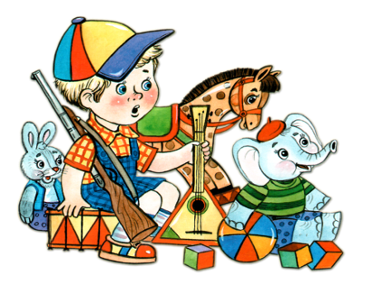
портфолио
Воспитателя
Кондратьева Татьяна Александровна
МДОУ«Детский сад «Малыш»»

Slide 2
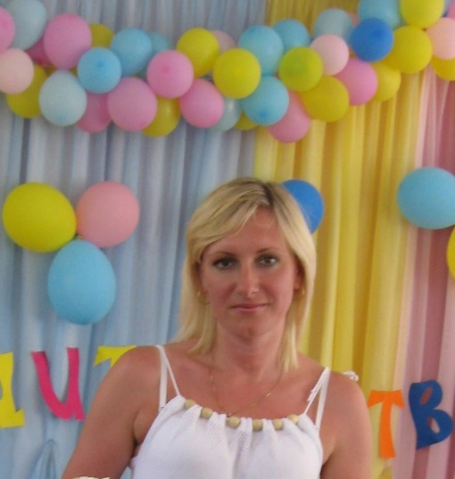
Общие сведения
Кондратьева Татьяна Александровна
Категория-1 квалификационная
Общий стаж работы -
17 лет
Педагогический стаж –
16 лет

Slide 3
Категория-1 квалификационная Дата рождения: 24 января 1981 года Я закончила Ярославский педагогический университет им.К,Д,Ушинского Квалификация учитель географии по специальности география Диплом выдан 9 ноября 2005 года

Slide 4
Педагогическое кредо:
«Нравится нам это или нет, но ребенок, с
которым труднее всего управиться,
-именно тот, которым впоследствии мы больше всего гордимся»
(Миньон Маклофлин)

Slide 5
Личностные характеристики
Ответственность
Отзывчивость
Находчивость
Самокритичность
Работоспособность
Сострадание
Тактичность
Умение ладить с людьми
Энтузиазм
Целеустремленность

Slide 6
О смысле жизни спросите меня, Я вам отвечу, может быть, не сразу… Не беду я искать крылатой фразы И говорить о буднях бытия. У на у каждого- свой смысл, цель своя. Но главный смысл, конечно дети! Они за нас потом другим ответят, Какими мы взрастили их теперь. И взрослым детям, посмотрев в глаза, Скажу себе: «Не зря живу на свете!» И по щеке вдруг скатится слеза, И повторю : «Мой смысл, конечно дети!»

Slide 7
«Мои педагогические заповеди»
• С улыбкой встречаю детей и принимаю их такими, какими они есть.
• Отдавать ежедневно детям, все, что знаешь и умеешь сам, развивай их способности, выбирая самые прогрессивные методы обучения.
• Любить воспитанника, доверенного тебе родителями, всей душой, сердцем и разумом.
• Стараться видеть в каждом своем воспитаннике полноправную, уникальную личность, достойную признания и движения.
• Стараться видеть успехи детей и радоваться каждому из них.

Slide 8
Эссе «Воспитатель — это призвание» Кондратьева Т.А. Чтобы судить о ребенке справедливо и верно, нам нужно не переносить его из его сферы в нашу, а самим переселяться в его духовный мир. Пирогов Н. И. Я выбрала профессию такую, Что лучше мне на свете не найти. И с каждым годом убеждаюсь, Что я иду по верному пути! Самая замечательная пора в жизни каждого человека-детство. Всегда рядом самые любимые, родные и дорогие для тебя люди, родители, бабушки, дедушки, сестры и братья. Ребенок чувствует себя защищенным в этом огромном мире взрослых и детей. Приходит время шагнуть в мир самостоятельной жизни, переступить порог детского сада, места, где нужно самому находить язык общения с окружающими, дружить и отстаивать свои интересы. Не всегда, и не всем детям легко дается этот шаг. На помощь приходит воспитатель. Кто такой воспитатель? Это человек, который помогает открыть ребенку его неповторимый и единственный мир, немного волшебник: мудрый, добрый, отзывчивый, а порой строгий и требовательный. Каждый день я всматриваюсь в глаза своих воспитанников. Глаза ребенка – это его состояние души, в них много можно увидеть. А главное, в глазах ребенка уверенность, что его поймут и помогут. Работая в детском саду уже много лет, я не перестаю удивляться, насколько дети разные: интересные, забавные, умеющие своими поступками поставить задачу передо мной. Я уверена, что каждый ребёнок уникален. В нём живёт и талантливый художник, и пытливый наблюдатель, и неутомимый экспериментатор, который чутко реагирует на ложь и несправедливость. Быть воспитателем – это значит по-матерински окружить заботой, нежностью, лаской и вниманием сразу около 20 малышей, а в ответ получить бурю эмоций и новый заряд позитива. Быть воспитателем, значит иметь терпение, сострадание, желание видеть – «своих детей».

Slide 9
Воспитатель в детском саду – главный человек, на которого с любовью или тревогой смотрят дети, на воспитателя хотят быть похожими, оценивают его взгляды, поступки, шаги, внешний вид. Я думаю, мне удалось подобрать заветный ключик к каждому детскому сердечку. Важно, что они мне доверяют и с удовольствием каждый день идут в детский сад. Я считаю, профессия воспитателя – одна из самых важных и значимых в жизни современного общества. И хотя это огромный труд и постоянное самосовершенствование, гораздо важнее результат, который видишь каждый день. Сияющие глаза малышей приходящих в детский сад, их открытые и чистые сердца, их любовь, которой дети с огромной радостью делятся с воспитателями, для меня это и есть самая большая награда и подтверждение в правильности выбора профессии. Профессии - Воспитатель! Я – воспитатель, самый счастливый в мире человек, которому каждый день дается возможность оказаться в детстве, открывать новое и отдавать свои знания. Находясь рядом с детьми, я становлюсь богаче, не стесняюсь у них учиться, радоваться с ними, мечтать. Как приятно гордиться достижениями каждого ребенка! С самого детства я мечтала о работе с детьми. Моя мечта сбылась! Желаю своим воспитанникам исполнения их мечты! Я, воспитатель, и этим, горжусь, Что, вместе с детьми жить на свете учусь, Да, я актриса многих ролей, Но, главная роль - замещать матерей! Я выбрала профессию такую, Что лучше мне на свете не найти. И с каждым годом убеждаюсь, Что я иду по верному пути!

